Slide 1


Blok 1
Instapweek dag 1

Slide 2

Weetwoorden
Deze moet ik goed onthouden.

Slide 3
Groenland

Slide 4
Canada

Slide 5
Verenigde Staten

Slide 6
Mexico

Slide 7
Noord-Amerika

Slide 8


Slide 9


Slide 10

blok 1
Instapweek dag 2

Slide 11
Weetwoorden
Deze moet ik goed onthouden.

Slide 12
Egypte

Slide 13
Egyptenaar

Slide 14
Marokko

Slide 15
Marokkaan

Slide 16
Afrika

Slide 19

blok 1
Week 1 dag 1

Slide 20

Fopletterwoord
Bij –eer –oor –eur laat ik mij niet foppen.

Slide 21
eerbiedwaardig

Slide 22
conducteur

Slide 23
buschauffeur

Slide 24
moordenaar

Slide 25
voorronde

Slide 28

blok 1
Week 1 dag 2

Slide 29
Fopletterwoord
Bij –eer –oor –eur laat ik mij niet foppen.

Slide 30
beoordeling

Slide 31
verkleuring

Slide 32
gehoorzaam

Slide 33
kleurpotloden

Slide 34
scheurschrift

Slide 37

blok 1
Week 2 dag 1

Slide 38
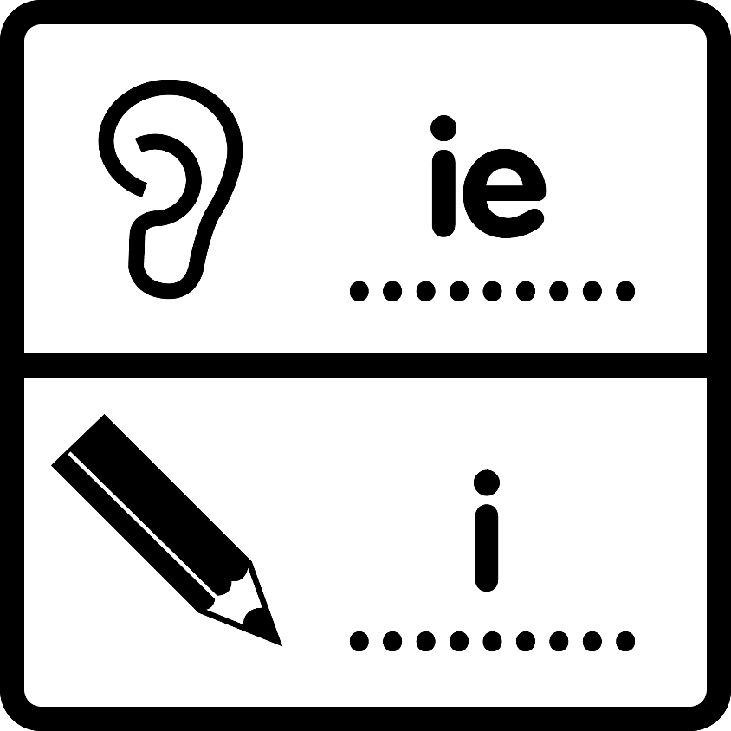
Kilowoorden
“Je hoort de ie, maar schrijft de i.”

Slide 39
culinair

Slide 40
emigratie

Slide 41
universiteit

Slide 42
activiteit

Slide 43
imitatie

Slide 46

blok 1
Week 2 dag 2

Slide 47
Kilowoorden
“Je hoort de ie, maar schrijft de i.”

Slide 48
citroenpers

Slide 49
luciferhoutje

Slide 50
microfoonsnoer

Slide 51
expositieruimte

Slide 52
bioscoopkaartje

Slide 55

blok 1
Week 3 dag 1

Slide 56
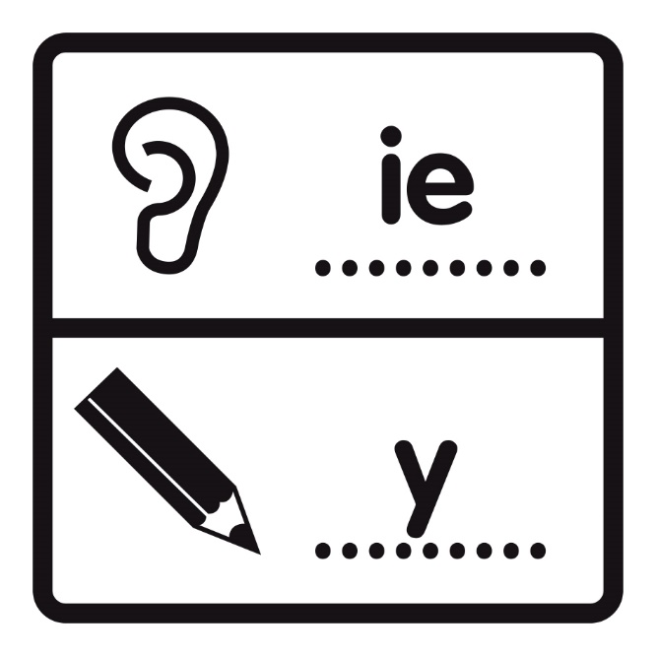
Ponywoord
Je hoort de ie maar schrijft de y.

Slide 57
python

Slide 58
smiley

Slide 59
mysterie

Slide 60
fysiek

Slide 61
dynamo

Slide 64
blok 1
Week 3 dag 2

Slide 65
Ponywoord
Je hoort de ie maar schrijft de y.

Slide 66
analyse

Slide 67
sexy

Slide 68
keyboard

Slide 69
encyclopedie

Slide 70
comedy

